Slide 1
第2讲：语言的书写符号 ——文字
王小溪
wxx@pku.edu.cn

Slide 2
识文断字
听和说 “音” 读 和写“字”
为什么人类语言要有“文字”？
突破了语言在“时间”“空间”上的限制
“最后一分钟”
“知识就是力量” “科学技术是第一生产力”
恩格斯：
“（人类）从铁矿的冶炼开始，并由于文字的发明及其应用于文献记录，而过渡到了文明时代”

Slide 3
文字和语言是什么关系
“语音符号”和“文字符号”
语音：语言的符号 文字：符号的符号 产生先后
文字只不过是在语音的基础上产生的一种书写（或视觉）符号系统
“会说话”和“能认字”
会说话：人人掌握 能认字：少数人“读书人”
世界上有文字的语言只占很小的比例

Slide 4
在五千多年前，世界上的文字不仅只是汉字一种。
古代两河流域的楔形字（消亡）
古埃及的圣书字（消亡）
汉字：目前“活着”的最古老的语言

Slide 5
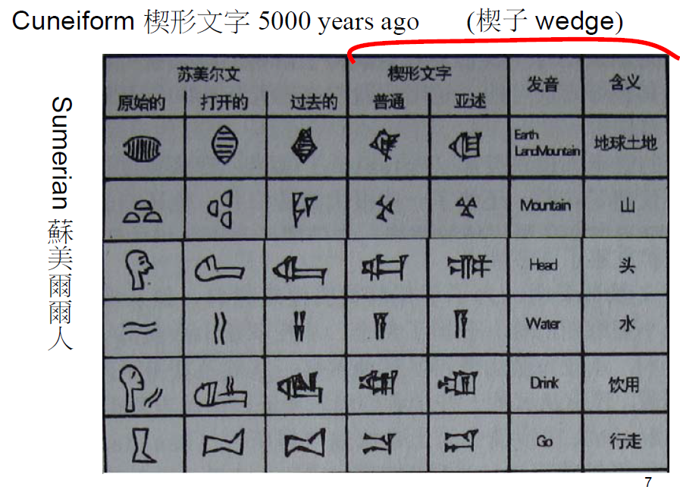

Slide 6
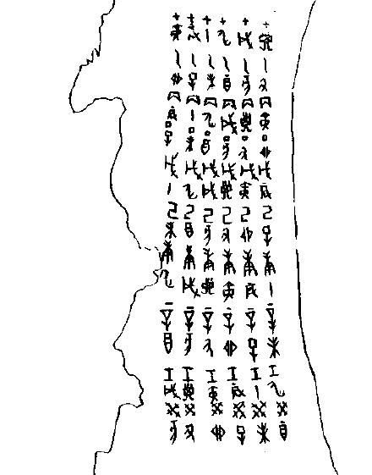
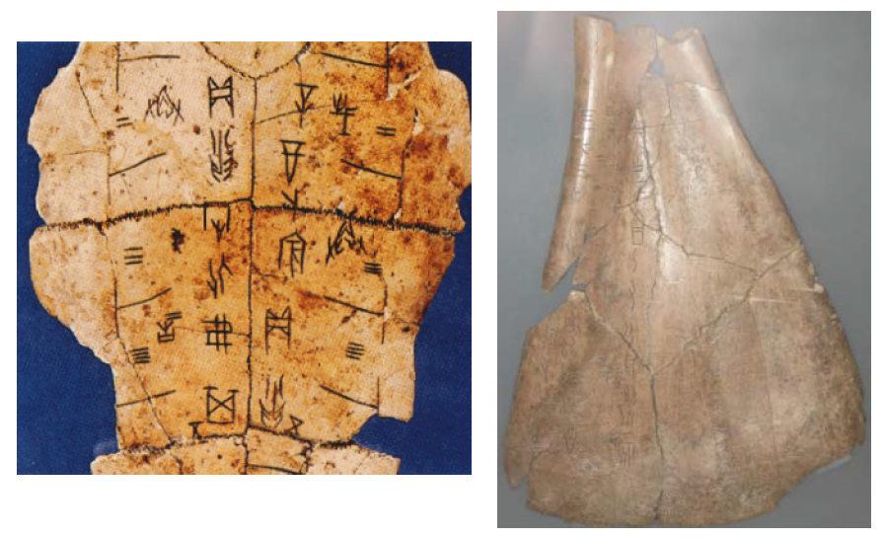
药材“龙骨”
《商周古文字读本》甲骨文“干支表”字样

Slide 7
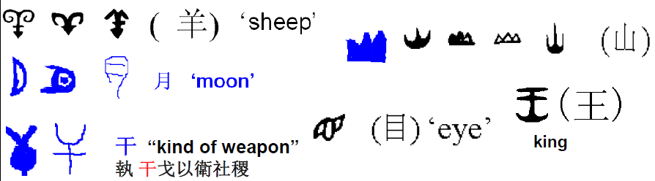
汉字形体的演变
形体的变化：象形→不象形
线条化（图画变为实心细线）

Slide 8
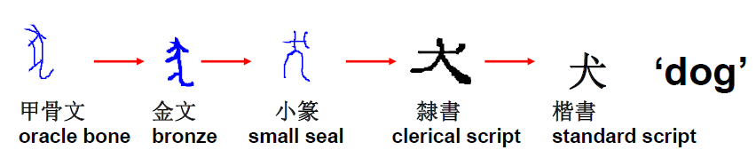
笔画化
象形文字最初都与所描述的物体十分形似， 组成部分的形态各异
后来，图画式文字归一为几种笔画：点横撇竖捺

Slide 9
汉字的特点 有图有真相
不同血统：
古代两河流域的楔形字、埃及的圣书字、中国的汉字：有图有真相，重在记形和义
北方闪米特人始创的“比拨罗字母”：拼音文字，重在记音。
音素、音节 上层（语音）
语素、词、词组、句子 下层（意义）
英语：study——音素
日语：平假名、片假名かカka——音节
现代汉字：——语素

Slide 10
古往今来话汉字
汉字作为语素文字的特点：
1、汉字基本适应没有形态变化的汉语
2、汉字是形、音、义的结合体。“吧、爸”
3、汉字字形不跟着读音改变，具有超时空性。《论语》
三思而后行
三人行必有我师焉
4、汉字虽是意音文字，但缺乏完备的表音系统，无法做到见字知音。
5、汉字的字符数量繁多，字形结构也过于复杂。
英26个字母 俄33个字母 汉5万

Slide 11
思 考
相较于表音文字（拼音文字）， 表意的汉字在文化传承上有没有什么优势？

Slide 12



汉字的未来
，
两种观点：
1、汉字最美
妻
男，甲骨文为 会意字，人在田地里劳动的样子。
女，甲骨文为 象形字，女人两手相交的样子，十分柔弱的跪坐的女子之形。
2、汉字最难。废止汉字？拼音化？
不能极端 改革措施 是否“大动干戈”
取决于汉语本身的发展和社会对汉字应用的需要

Slide 13
汉字简化
亲， 親不见；爱，愛无心；产，產不生；厂，廠空空；面，麵无麦；运，運无車；导，導无道；儿，兒无首；飞，飛单翼；涌，湧无力；云，雲无雨；开关，開關无门；乡，鄉无郎；义，義成凶；最后，魔，仍是魔。
讨论：你对汉字的简化有何看法？

Slide 14
汉字造字法
不要小看文字的发明
为“狗”“猪”造字
要求：
字形像那种动物
兩字能明显地区别开来
笔画越少越好，不超过五画

Slide 15

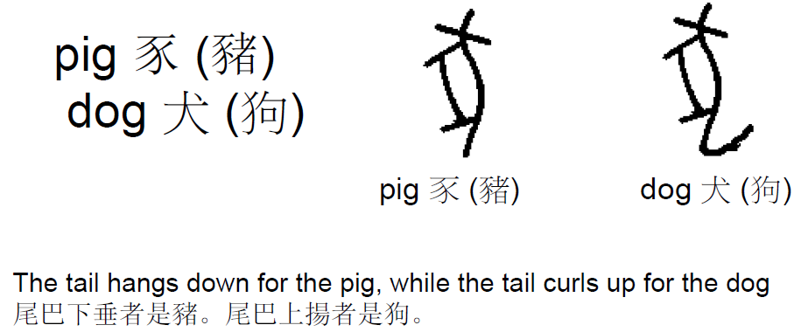

Slide 16


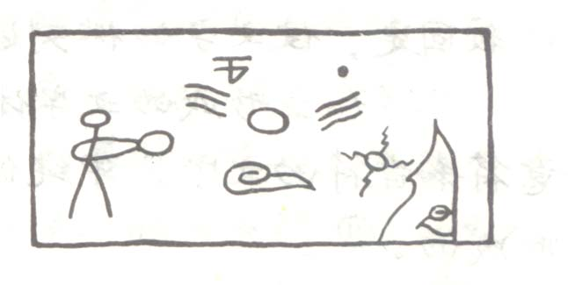
汉字的造字法
“象形”

Slide 17
“符号”“图画”“文字”
1、文字跟一般的符号和图画有什么关系
用于书写的符号；红绿灯
与语言中的某种单位相联系的符号；生物学 ♀♂ 男厕女厕
可以确定地和成系统地表示语言中的某种单位的符号。文字画不是文字

Slide 18
“符号”“图画” “文字”
2、文字符号本身应该是什么样子的
字符能直接跟某种语言单位，不论是音位、音节，还是语素、词语，建立稳定和系统联系的某种图形。另外，还需要
（1）直线、折线，或曲线构成的图形，这些图形可以分解成独立的个体和能够重新排列组合
（2）字符必须包括一整套符号，还需要有一定的排列形式和书写规则
汉语的“汉字” 拼音文字的“字母”

Slide 19
汉字的造字法
“指事”：
“上”和“下”
“刃”和“本”

Slide 20
汉字的造字法
“会意”
把两个或两个以上象形字或指事字拼合在一起且把它们的意义结合成一个新的意义的造字方法。
出：止+凵，表示脚从土坎中走出来；
步：止+止，表示两脚交替走路；
立：大+一，表示人站在地上；
息：自+心，表示心在跳，鼻子在呼吸，有气息；
臭：自+犬，狗的鼻子，表示闻味。

Slide 21
具体事物可以画，抽象意义的词，比如虚词，怎么画？
画出一棵树的样子“木”来表示“树”，可是树有千百种，怎么画？
所有的心理活动都是抽象概念，怎么画？

Slide 22
汉字的造字法
开始出现假借表意字符来表音的“假借字”和一半表意一半表音的“形声字”。
久借不还，弄假成真——“假借字”
“借”一个同音的字来
“我”：武器——第一人称
“箕”：本写作“其”——代词，久借不还
其自东来雨？
其：箕 自：鼻子 东：原写作“東”，像包扎在木棍上的行囊
来：本义是“大麦”

Slide 23
汉字的造字法
“形声字”
一半符号表示意义范畴、一半符号表示声音类别
“桃、梅、桔、柿、松、柏、杨、柳”
“思、想、念、虑、忘、惑、忿、怒、怨、恐、悲、愁、忆、惧、悚”

Slide 24
羊大为美——汉字的结构
“日月为明，鱼羊为鲜” 米、京、承、幽？
拆分汉字其实就是将汉字按照一定的规律进行逐层的拆解，一个“整字”可以拆分成几个“部件”，而“部件”又是由一笔一笔的“笔画”按照一定的条件组合在一起的。
“整字—部件—笔画”

Slide 25
整字如何拆分成部件？
鲁迅 “宴之敖者”
一级部件、二级部件、……，直至最后的基础部件 “圆”
岸——山、厂、干
想——木、目、心

Slide 26
“一合酥”不是“一人一口酥” ——部件的组合
四种类型：
左右结构、上下结构、里外结构（或称包围结构）和框架结构 （“爽、巫、乘、秉”）
汉字部件之间的构造模式若根据基础部件的数量和方位关系，又可分为单一式、二合式、三合式、多合式、内外包容式五种类型。
使汉字的“房子”更美观。

Slide 27
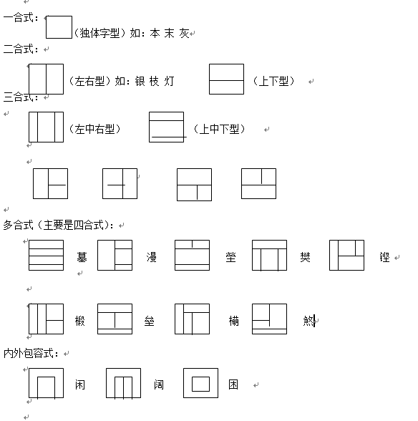

Slide 28
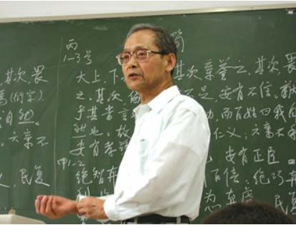
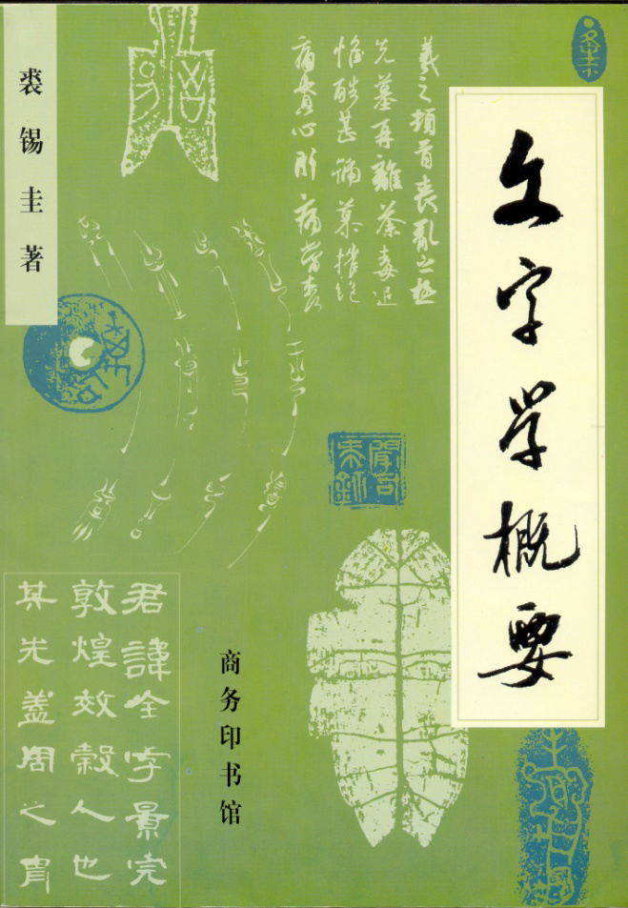
裘锡圭1988《文字学概要》

